Slide 1
Sentiment Analysis
孙维纬&赵鑫鉴

Slide 2
Introduction
情感分析是自然语言处理领域的热点研究问题，主要思想是通过对自然语句进行一系列处理，获取该语句的情感倾向，挖掘深层信息。在互联网已经广泛普及的现代社会，每天出现在互联网上的评论信息数以亿计，如果能对如此庞大的信息数据集加以有效利用，将产生很高的社会效益。情感分析通常在词的维度上进行。首先需要对相关文本进行分词处理，然后根据已有的情感字典，对分好的词语经过相关模型的一系列处理，得到一个有关该文本的情感分析结果。目前经常用来进行情感分析的模型有Naive Bayes、SVM、Logistic Regression等

Slide 3
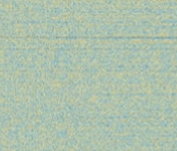

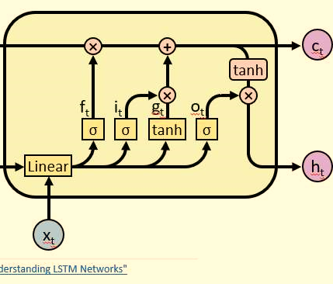
任务划分
Emb词向量
glove，..
LM语言模型
bert，..
分类模型
LSTM，..

Slide 4
据不完全统计我们初期在两个的数据集上至少跑通了以下模型：
其中机器学习算法使用酒店评价数据集进行测试，深度学习与部分机器学习算法使用大众点评数据集的一个子集进行测试。遗憾的是我们在初期测试中发现深度学习算法的效果不如机器学习，并且走了一些弯路。
LogisticRegression | KNN
随机森林 | 朴素贝叶斯
K-means | 情感词典
最大熵 | SVM
CNN | BILSTM/LSTM

Slide 5


换了大数据集以后深度学习算法结果还是比机器学习传统方法差？？？
我
维纬

Slide 6
重写LSTM模型以后深度学习算法结果还是比机器学习传统方法差？？？
我
维纬

Slide 7
错误示范-大众点评数据集
"2","设施很好，音响效果比其他的KTV要好，没有钱柜那么贵！前后大屏幕看的比较方便，无线麦克风用起来不用拖来拖去那么麻烦！“
"1","还行。 点心蛮好的 喜欢他的小馄饨 不过涨价了n次了然后青团也很好吃额 糕团也不错 每次去看爷爷都会带点过去隔壁吃家常菜的也不错~"
“2”,“昨天在DP上看到了这家店评价还不错，因为在学校附近，本来就想去吃吃看~所以今天就一鼓作气~去尝试啦~~和两个女生一起去的~~知道他家的特色是焖锅，本来还担心不够吃~结果看到了邻桌的两个人只点了一大锅焖锅~就觉得我们三人再加一个菜就够了~~最后点的是焖全鸡和酸辣土豆丝~~土豆丝上的很快~~但不得不说~~太酸了~~不过就当是给后来的主菜开开胃吧~~左盼右盼~~终于盼来了我们的大锅~~已经焖熟的菜带着炉灶一起上来~热腾腾的~有一只全鸡~芹菜~胡萝卜（不得不说胡萝卜太好吃啦！！完全没想到能做出这种味道~最后鸡都没吃完，胡萝卜倒是吃得干干净净）~还有大蒜~汤汁很浓~滋味很足~微甜~非常下饭~！”
直到11月3号晚上，我反复修改模型并且调整参数都得不到好结果以后，鬼使神差的打开了这个数据集认真阅读了起来。直接取出前100条数据人工打标签，正确率高达60%？？？

Slide 8
中期报告使用数据集
中文情感挖掘语料-ChnSentiCorp
说明：语料库涉及3个领域：酒店、电脑(笔记本)与书籍
示例：
1 15.4寸笔记本的键盘确实爽，基本跟台式机差不多了，蛮喜欢数字小键盘，输数字特方便，样子也很美观，做工也相当不错
1 非常不错，服务很好，位于市中心区，交通方便，不过价格也高！
0 本书其实没说什么，也看不出价值在哪，作者倒是牛，把西医批评的一无是处，感觉就是根本不懂科学
数据集规模：
Train：10k
Test：1.2k
Dev：1.2k

Slide 9
测试模型-机器学习经典模型
LogisticRegression
Naive Bayes
SVM
random decision forests
KNN
K-means
model | acc
LogisticRegression | 83.42%
Naive Bayes | 81.55%
SVM | 84.58%
random decision forests | 84.25%
KNN | 79.58%
K-means | 49.58%

Slide 10
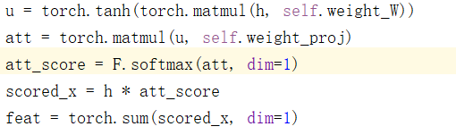
测试模型-深度学习经典模型
CNN
DPCNN（2017 ACL）
LSTM
BILSTM
模型优化：
GRU
双向GRU
GRU+ attention
Bilstm+ attention（在这里我想说一句孙维纬nb！）

Slide 11
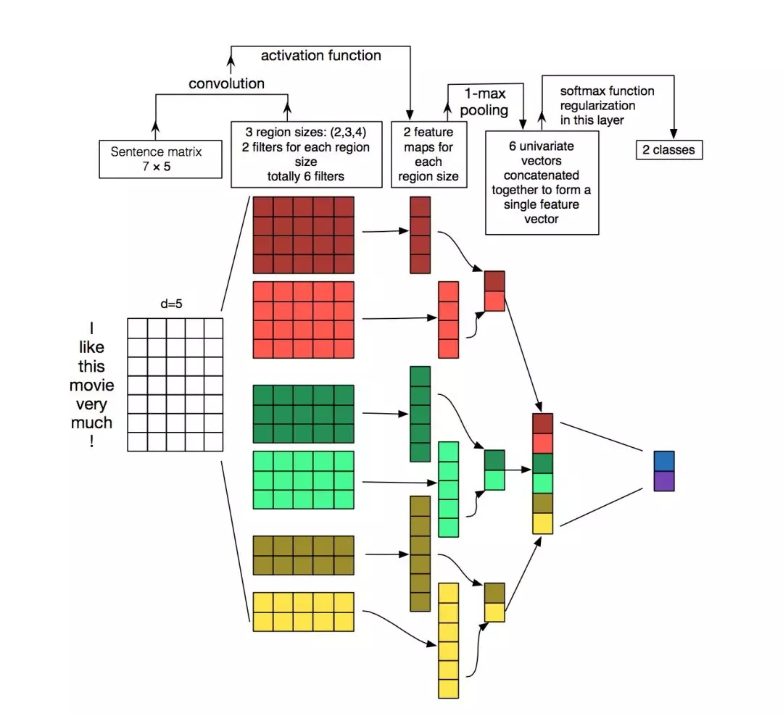
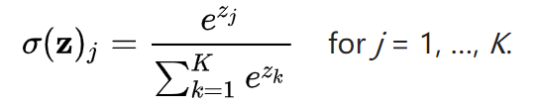
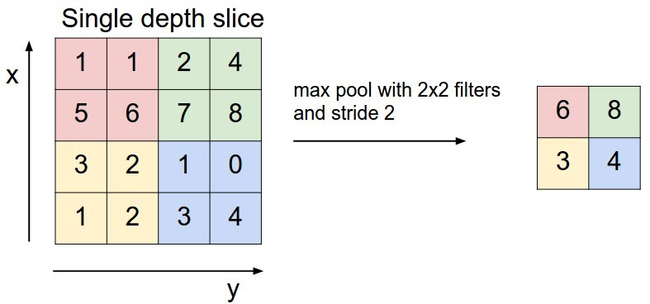
Maxpooling主要作用是下采样。直觉上我们用一个filter对整个矩阵做扫描必然会产生冗余信息。 Maxpooling保留了每一小块中最大值，也就保留了这一块区域最佳匹配的结果。可以很大程度上减少计算量，降低模型复杂度。

Slide 12
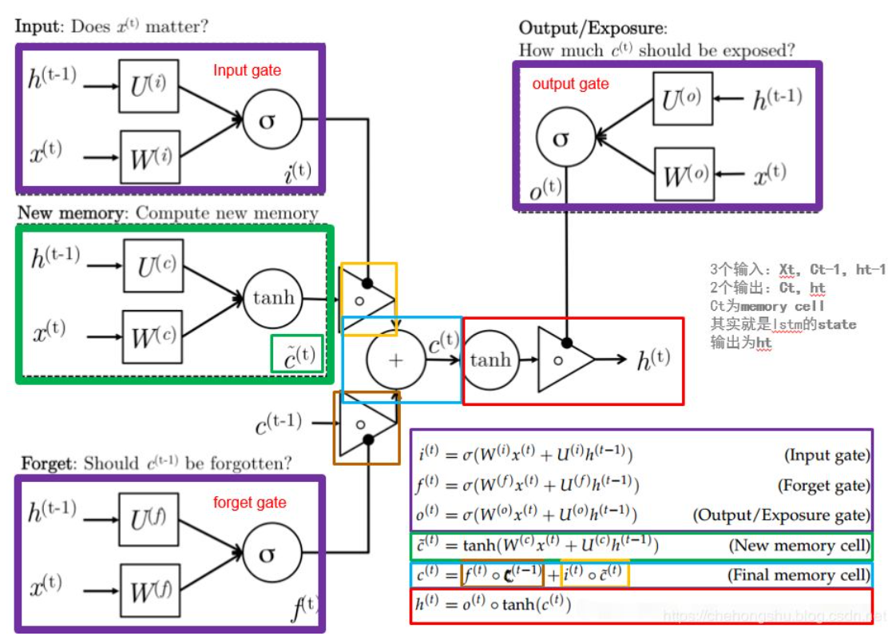
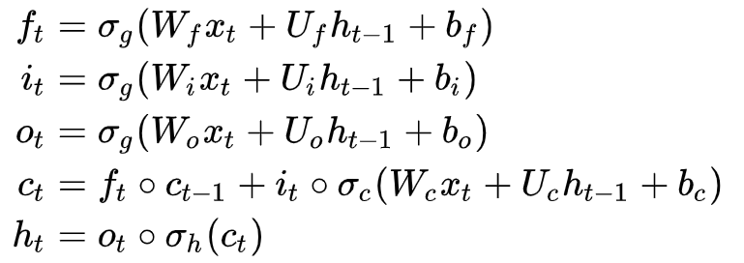
为什么要用GRU？

Slide 13
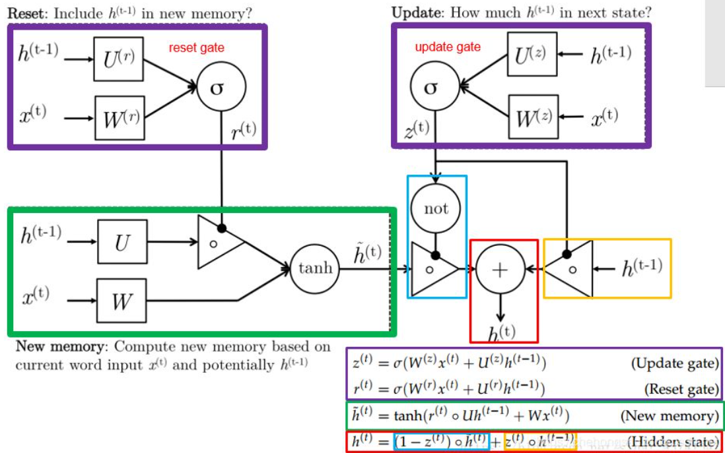
为什么要用GRU？

Slide 14
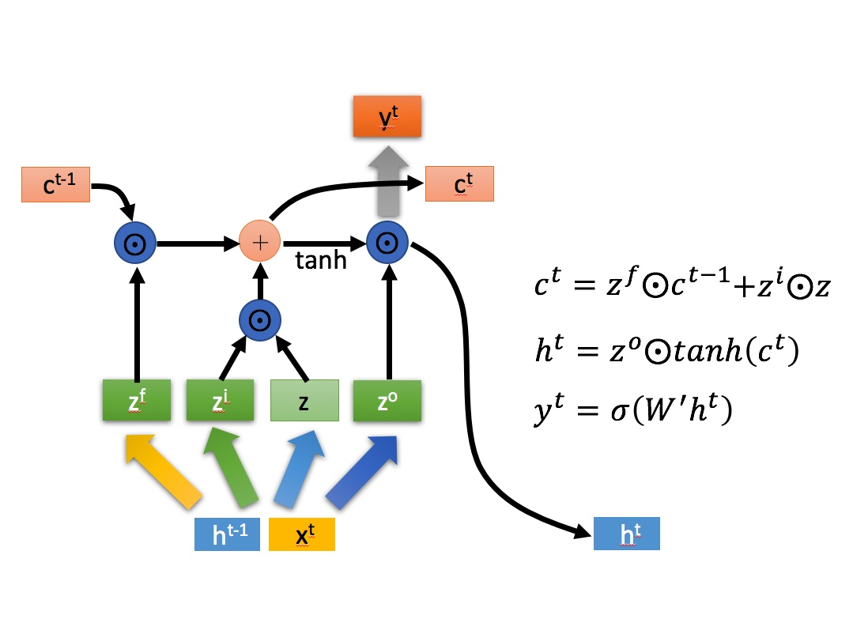

Slide 15
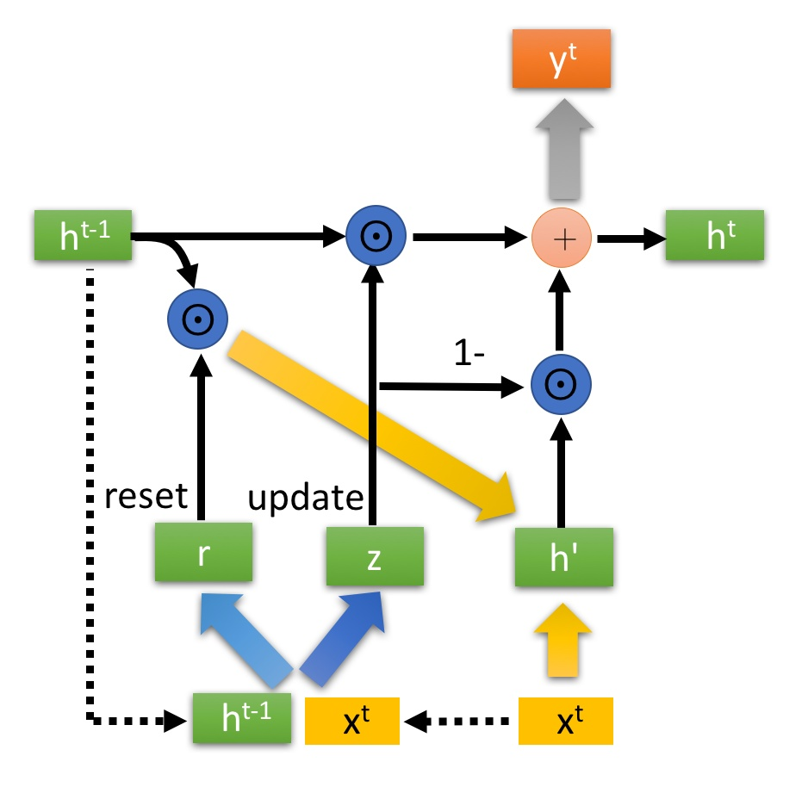
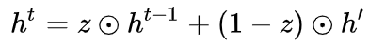
GRU很聪明的一点就在于，使用了同一个门控Z就同时可以进行遗忘和选择记忆（LSTM则要使用多个门控）。

Slide 16
为什么使用LSTM与BiLSTM？
将词的表示组合成句子的表示，可以采用相加的方法，即将所有词的表示进行加和，或者取平均等方法，但是这些方法没有考虑到词语在句子中前后顺序。如句子“我不觉得他好”。“不”字是对后面“好”的否定，即该句子的情感极性是贬义。使用LSTM模型可以更好的捕捉到较长距离的依赖关系。因为LSTM通过训练过程可以学到记忆哪些信息和遗忘哪些信息。
但是利用LSTM对句子进行建模还存在一个问题：无法编码从后到前的信息。在更细粒度的分类时，如对于强程度的褒义、弱程度的褒义、中性、弱程度的贬义、强程度的贬义的五分类任务需要注意情感词、程度词、否定词之间的交互。举一个例子，“这个餐厅脏得不行，没有隔壁好”，这里的“不行”是对“脏”的程度的一种修饰，通过BiLSTM可以更好的捕捉双向的语义依赖。

Slide 17
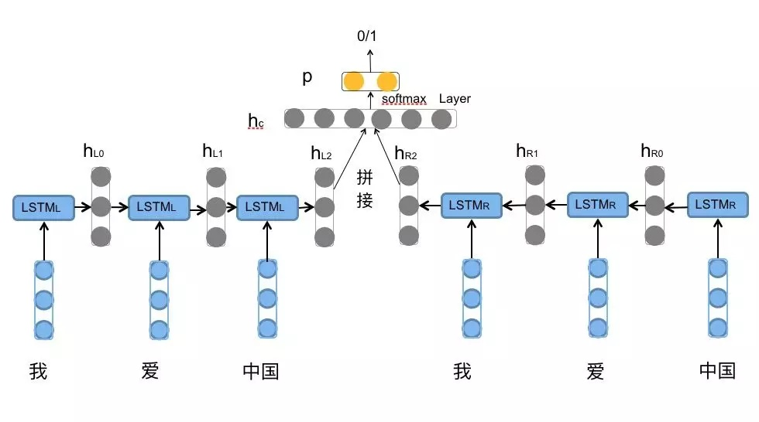
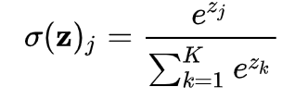

Slide 18
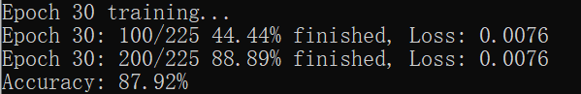
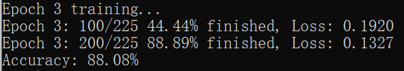
GRU，LSTM和BiLSTM的比较
model | Acc（最高acc对应的epoch）
BiLSTM | 88.42（12 epoch）
LSTM | 87.92（30 epoch）
GRU | 89.50（15 epoch）
双向GRU | 89.83（14 epoch）
出于实验严谨性，GRU和LSTM的隐藏层数量是BiLSTM和双向GRU的两倍。学习率均为0.003。

Slide 19
Attention机制？
注意力这东西其实挺有意思，但是很容易被人忽略。让我们来直观地体会一下什么是人脑中的注意力模型。首先，请您睁开眼并确认自己处于意识清醒状态；第二步，请找到最近出现的一个“Attention Model”字眼（就是“字眼”前面的两个英文单词）并盯住看三秒钟。好，假设此刻时间停止，在这三秒钟你眼中和脑中看到的是什么？对了，就是“Attention Model”这两个词，但是你应该意识到，其实你眼中是有除了这两个单词外的整个一副画面的，但是在你盯着看的这三秒钟，时间静止，万物无息，仿佛这个世界只有“Attention Model”这两个单词。这是什么？这就是人脑的注意力模型

Slide 20
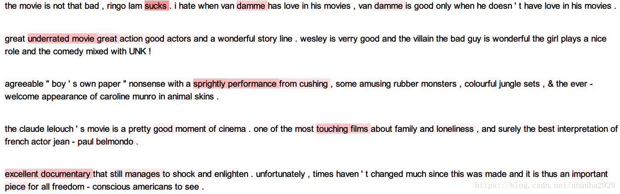
Attention机制？
其实，只要你睁着眼，注意力模型就无时不刻在你身上发挥作用，比如你过马路，其实你的注意力会被更多地分配给红绿灯和来往的车辆上，虽然此时你看到了整个世界；比如你很精心地偶遇到了你心仪的异性，此刻你的注意力会更多的分配在此时神光四射的异性身上，虽然此刻你看到了整个世界，但是它们对你来说跟不存在是一样的
这就是人脑的注意力模型，说到底是一种资源分配模型，在某个特定时刻，你的注意力总是集中在画面中的某个焦点部分，而对其它部分视而不见。
维纬提出可以使用Attention机制进行可视化。Eg:

Slide 21
提升模型
Attention-based RNN
Transformer
Language Model

Slide 22
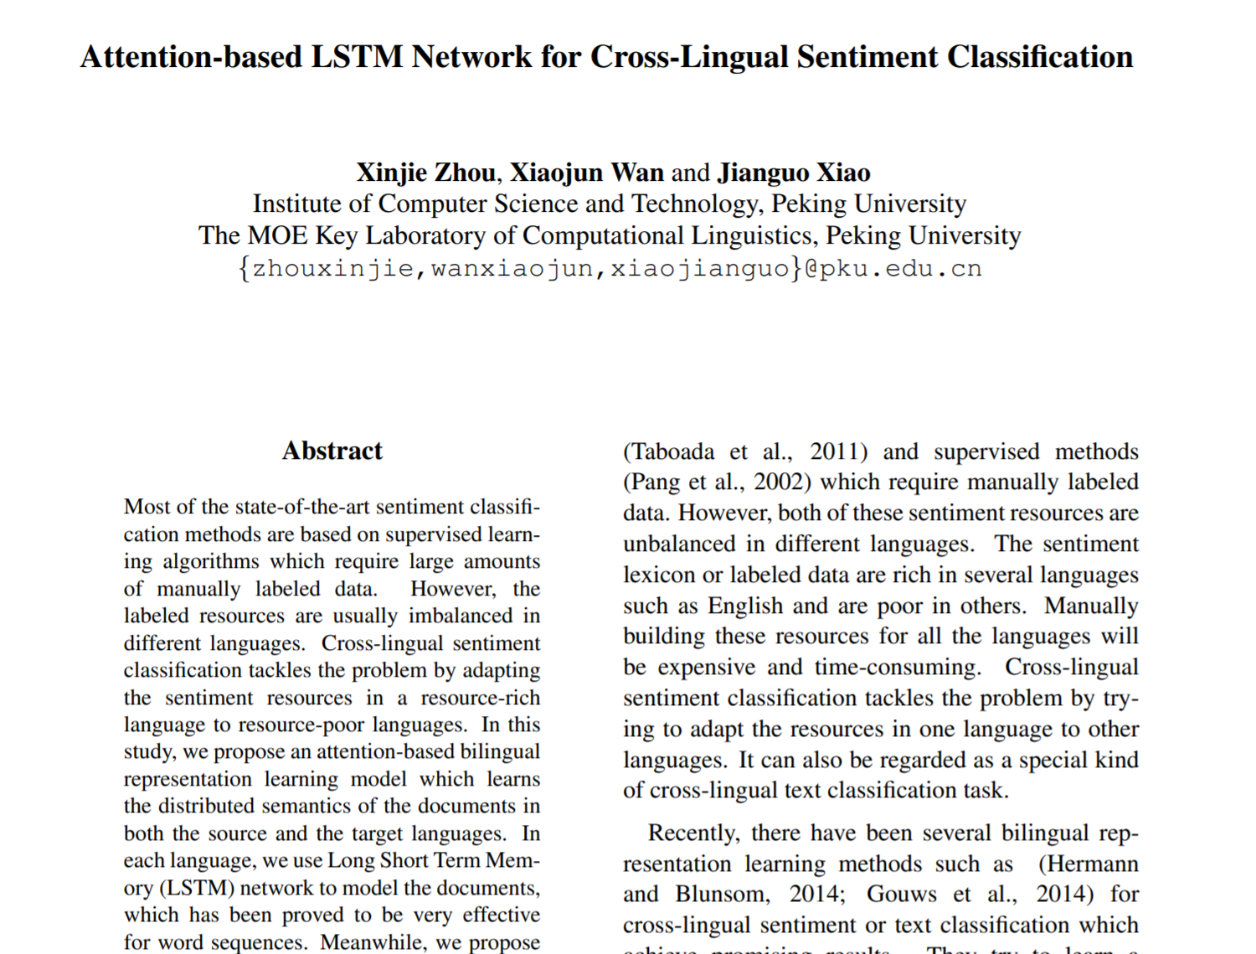
Attention-based LSTM
——2016 Conference on Empirical Methods in Natural Language Processing
Document level
Attention base
Cross-Lingual Sentiment Classification

Slide 23
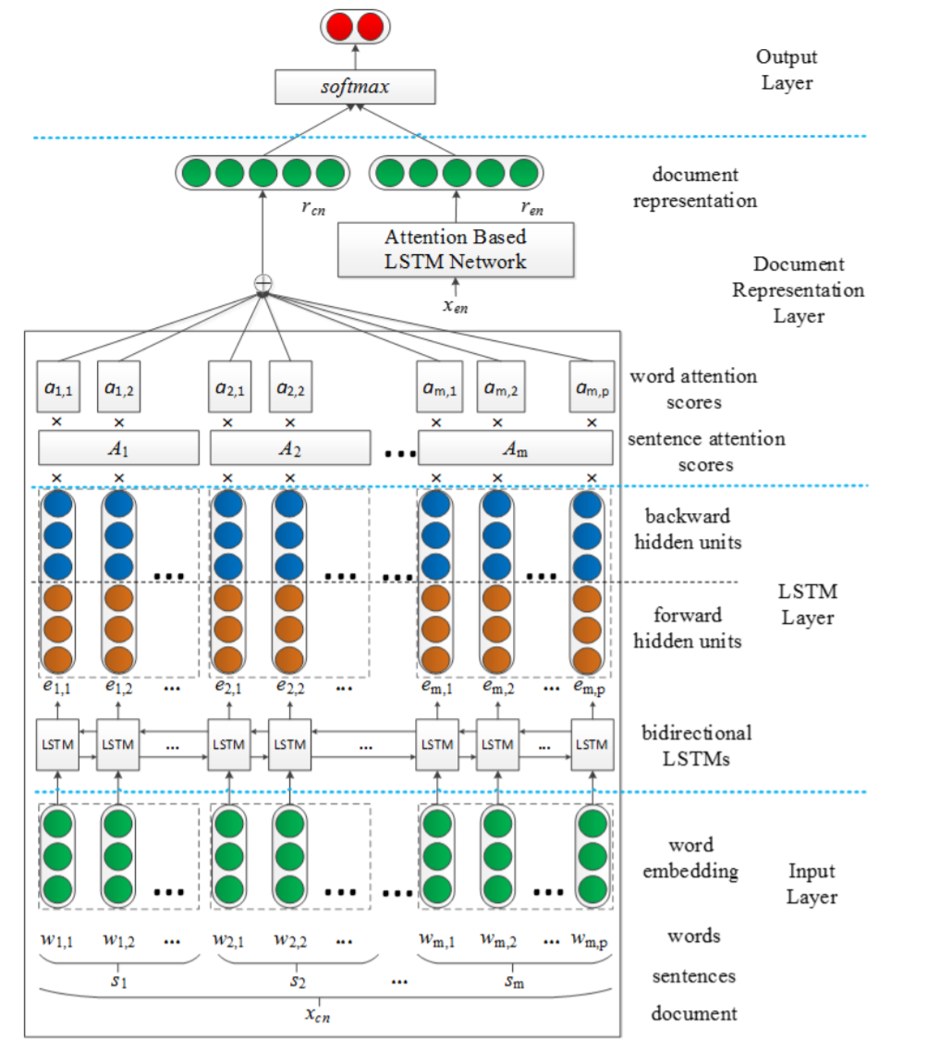
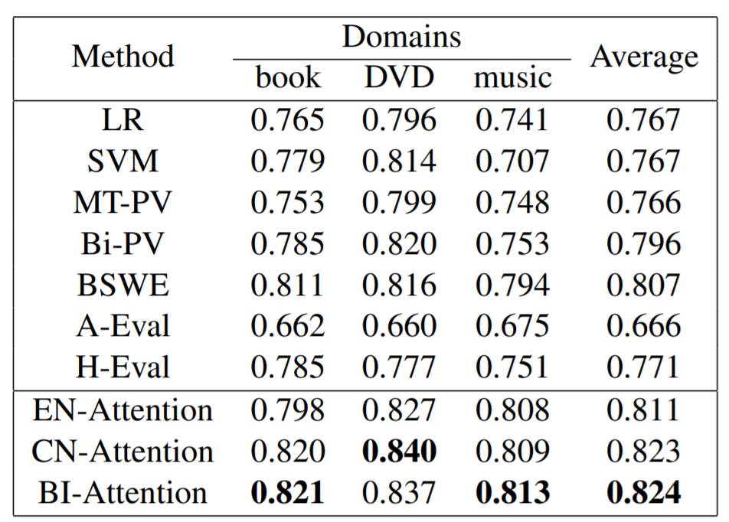
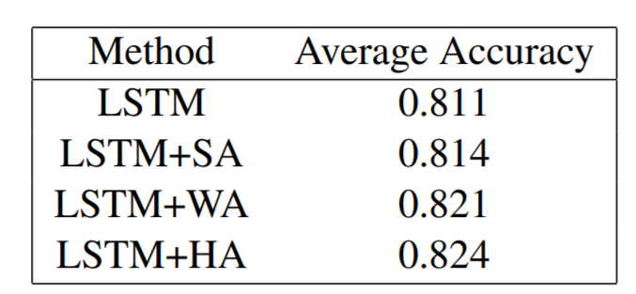
Architecture&Results

Slide 24
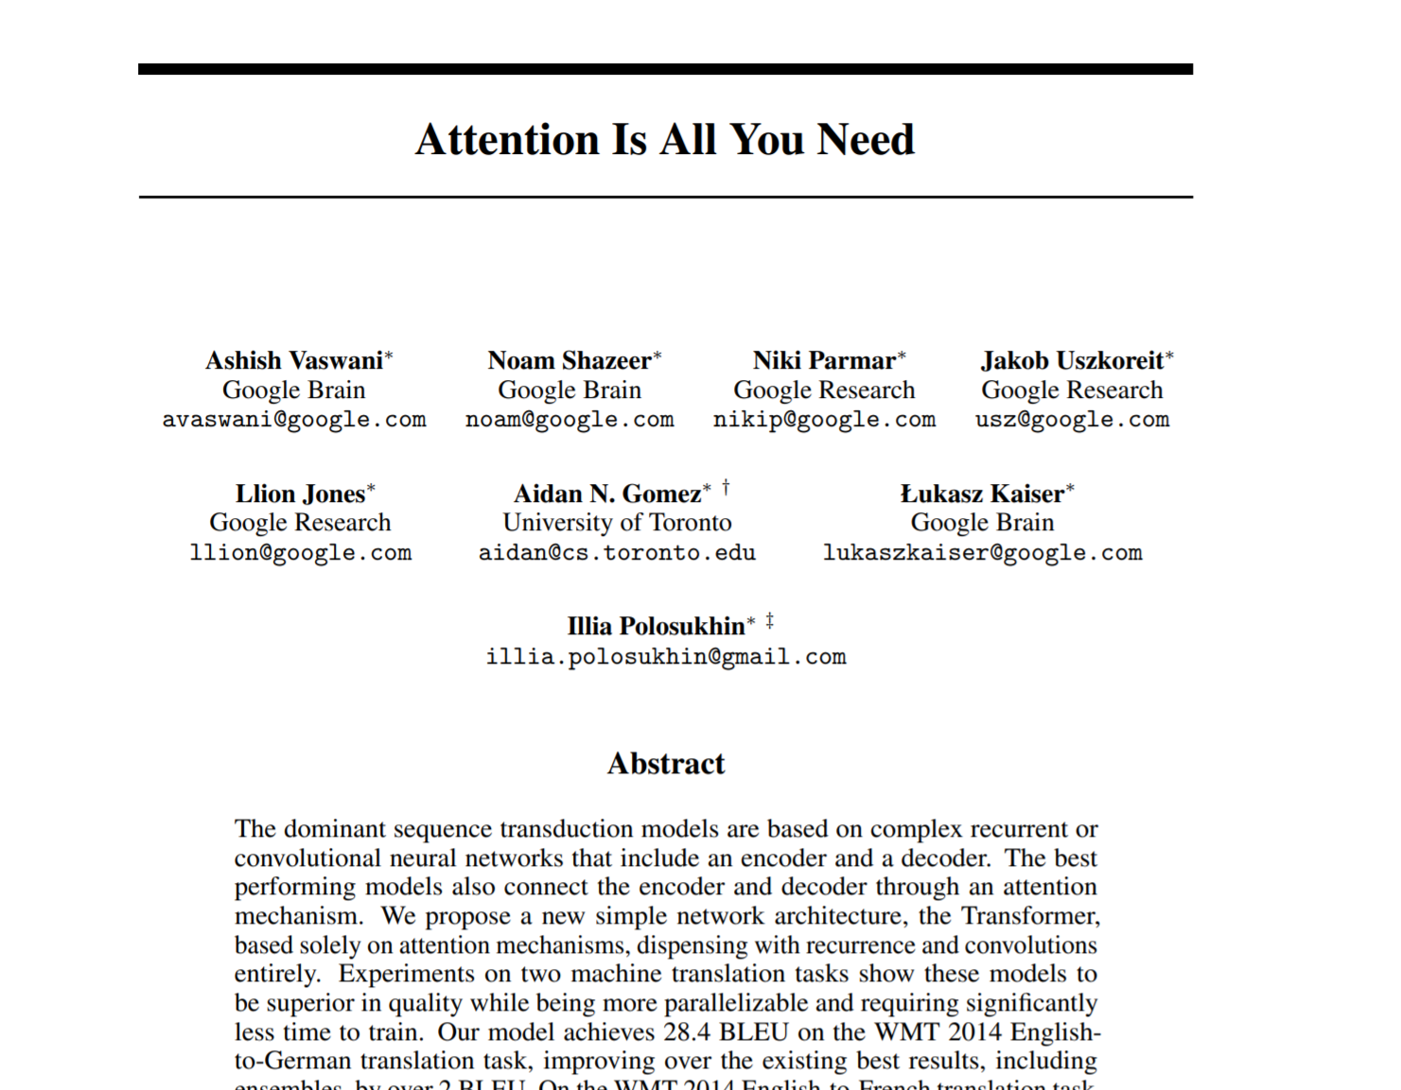
Attention is ALL YOU NEED
——Ashish Vaswani @ google，NIPS 2017
Scaled Dot-Product Attention
Multi-Head Self Attention
Positional Encoding

Slide 25
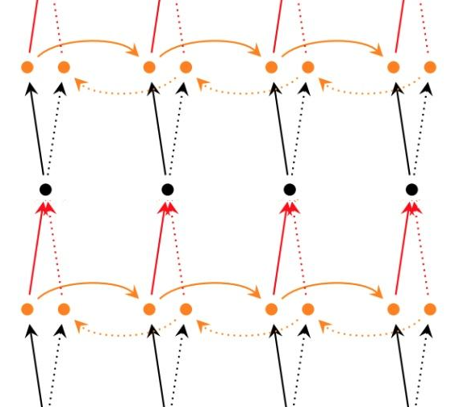
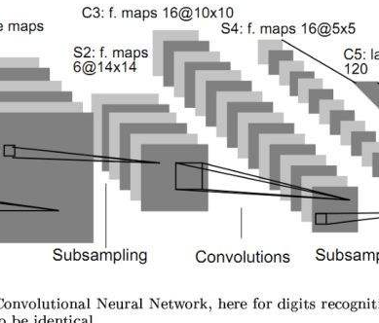
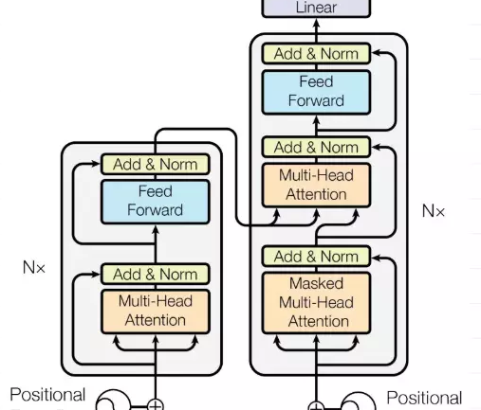
NLP特征提取
时间序列建模
LSTM&GRU解决梯度爆炸问题
无法并行化
难以保持长序列特征
CNN层级提取特征
在NLP任务上优化：Dilated CNN，Skip Connection
易于并行化
难以学习句子间特征
全连接神经网络
Transformer系统工程
易于并行化
易于学习长序列特征
什么是国际巨星啊
时间序列
rnn，..
层级提取
cnn，..
全连接transformer，..

Slide 26
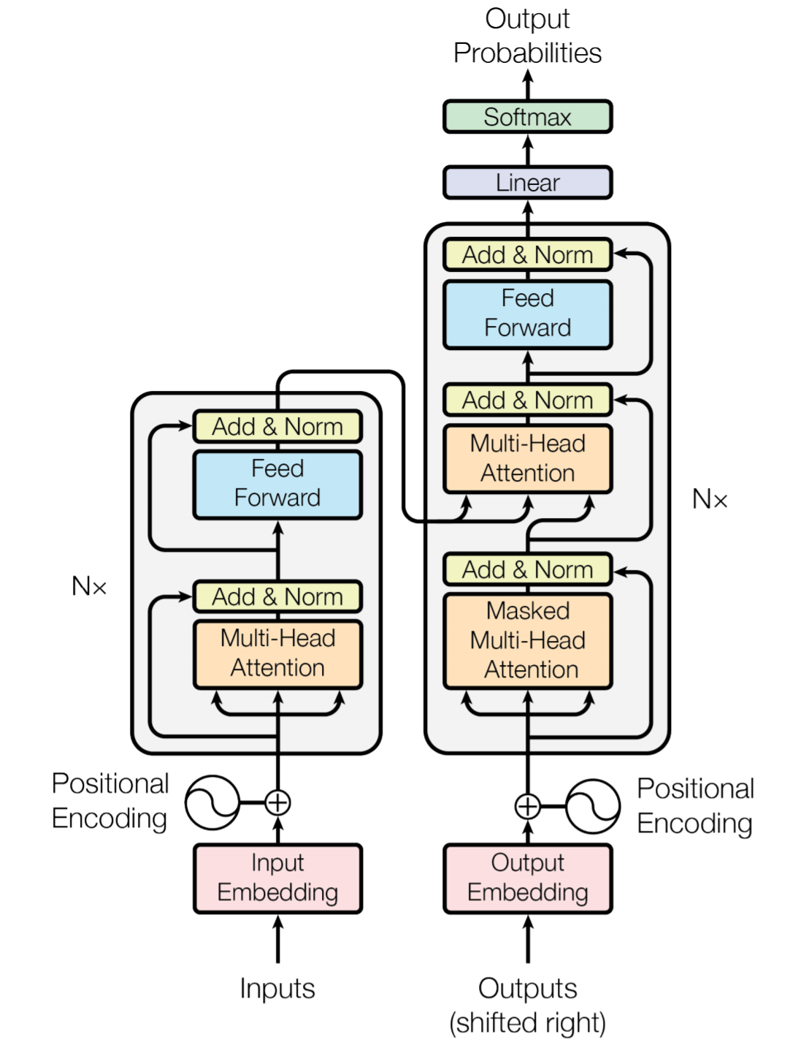
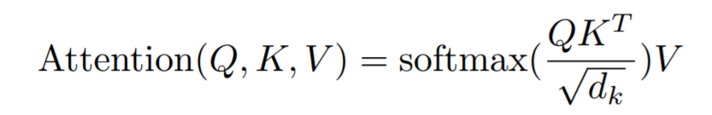
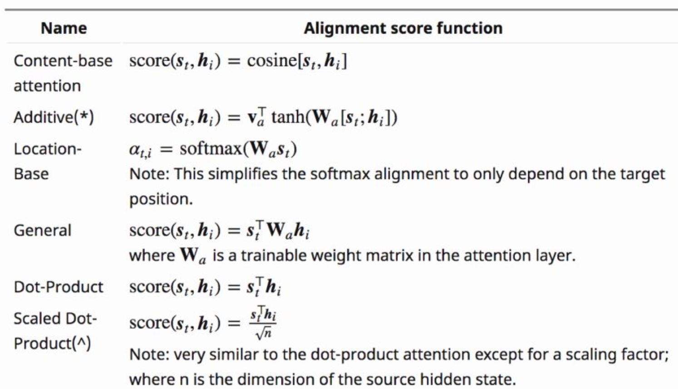
Transformer结构
Scaled Dot-Product Attention
Attention的四种写法

Slide 27
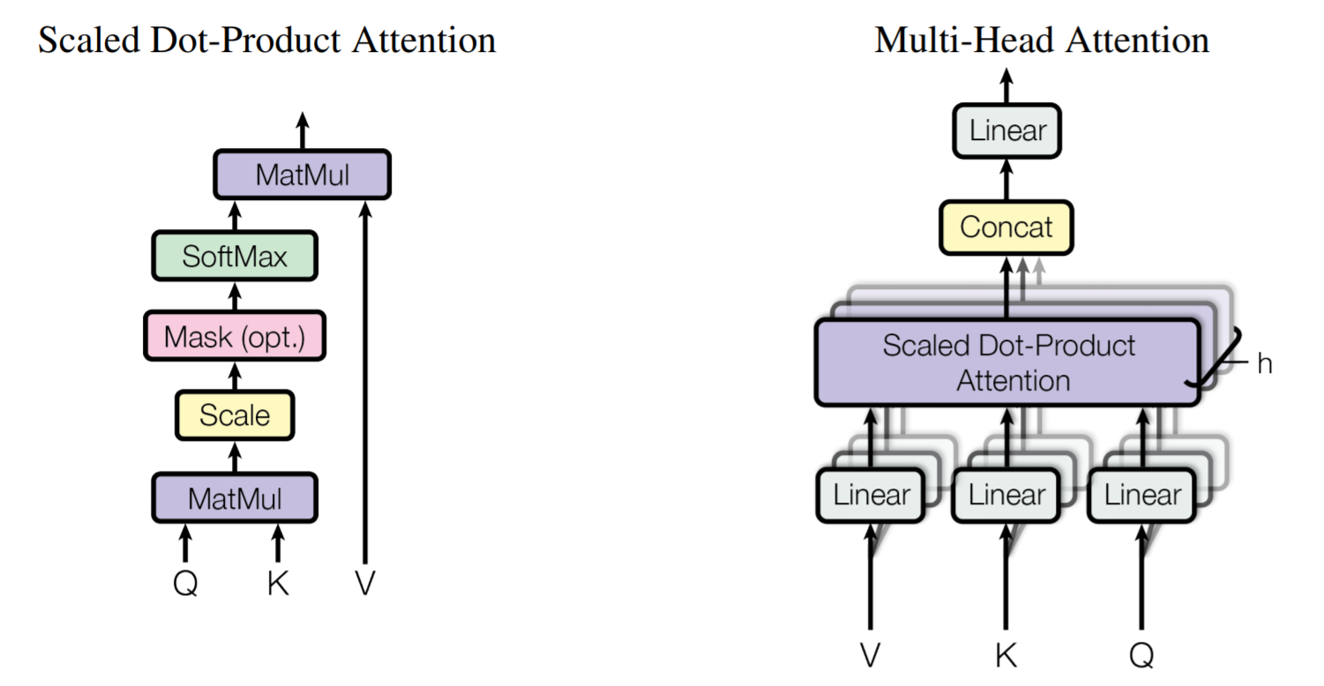
Transformer结构
Multi-Head Attention

Slide 28
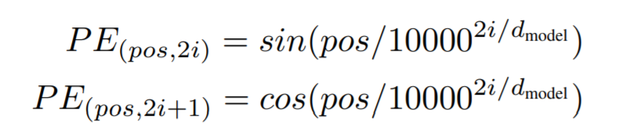
Transformer结构
Positional Encoding
Positional Encoding的四种写法
正弦位置编码
学习位置编码
相对位置表达
对数位置表达

Slide 29

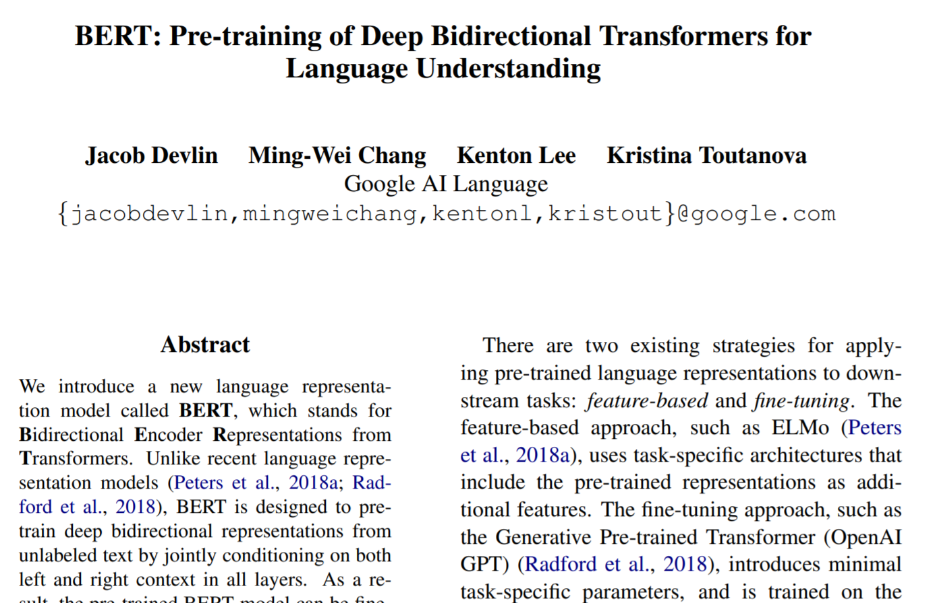
语言模型
——BERT: Pre-training of Deep Bidirectional Transformers for Language Understanding
Pre-training&Fine-tunning
Masked LM&Next Sentence Prediction
Bidirectional Transformers

Slide 30
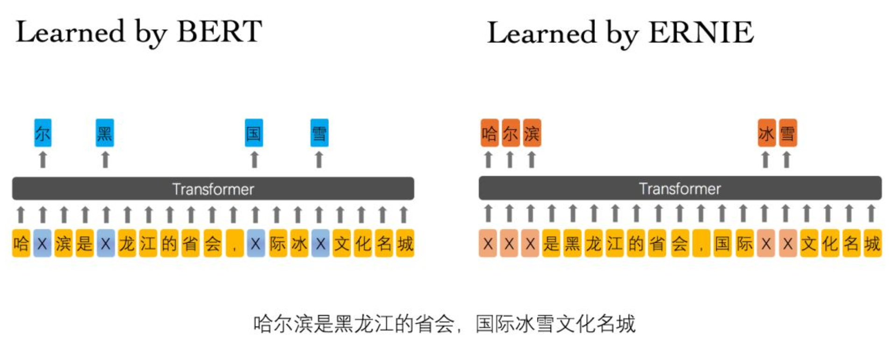
ERNIE

Slide 31
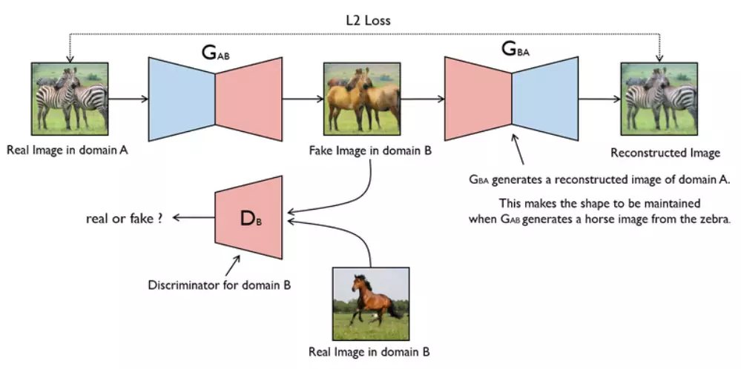
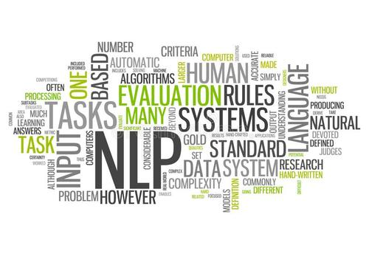
基于语言模型的无监督情感迁移

Slide 32
summary
逻辑回归 | SVM | KNN | 随机森林 | Naïve Bayes | K-means | CNN | LSTM | BILSTM | GRU
83.42% | 84.58% | 79.58% | 84.25% | 81.55% | 49.58% | 85.33% | 87.92% | 88.48% | 89.50%

